Slide 1

Herramientas,
protección y limpieza
del trabajo
Carlos Castro
Ver el OA en pinturasespecializadas.lumbre.lat
Notes:
Objeto de aprendizaje de Lumbre · Carlos Castro
Enlace: https://pinturasespecializadas.lumbre.lat/object/herramientas-proteccion-y-limpieza-del-trabajo

Slide 2
Acerca de este OA · 1 de 2
Objetivo
Elegir el útil según el producto, el soporte y el acabado; preparar el puesto y proteger lo que no se pinta; limpiar los útiles según su base y conservarlos; limpiar una superficie pintada sin dañarla; y aplicar las medidas básicas de seguridad sin confundir esta lección con una certificación de manejo de máquinas.
Herramientas, protección y limpieza del trabajo
2 / 85
Notes:
Enlace al OA: https://pinturasespecializadas.lumbre.lat/object/herramientas-proteccion-y-limpieza-del-trabajo

Slide 3
Acerca de este OA · 2 de 2
Descripción
Séptima lección del curso C05, de nivel básico-intermedio. Ordena la elección de brochas, rodillos, abrasivos, cintas y film; la preparación del puesto en una casa habitada; la limpieza de útiles y de superficies pintadas; y los límites de seguridad y derivación.
Autoría: Carlos Castro
Etiquetas: herramientas · brochas · rodillos · abrasivos · protección · limpieza · seguridad · Pinturas Especializadas
Herramientas, protección y limpieza del trabajo
3 / 85
Notes:
Continuación de «Acerca de este OA» (2 de 2).

Slide 4
Herramientas, protección y limpieza del trabajo · 1 de 4
Supuesto didáctico. Un sábado por la mañana, en la tienda del centro, un cliente quiere pintar el salón de su casa sin vaciarlo: tiene los muebles dentro, una alfombra clara y dos niños. Trae una brocha vieja, un rodillo sin lavar y una lija de grano grueso. Pregunta qué necesita y cómo se limpia después.
La escena reúne las tres tareas que se confunden: elegir el útil, proteger lo que no se pinta y limpiar. Ninguna se resuelve comprando más producto; se resuelven decidiendo el orden y separando lo que se limpia de lo que se protege. La situación es ficticia y sirve para practicar.
Herramientas, protección y limpieza del trabajo
4 / 85

Slide 5
Herramientas, protección y limpieza del trabajo · 2 de 4
Qué vas a poder hacer al terminar
Elegir el útil según el producto, el soporte y el acabado; preparar el puesto y proteger lo que no se pinta; limpiar los útiles según su base y conservarlos; limpiar una superficie pintada sin dañarla; y aplicar las medidas básicas de seguridad sin confundir esta lección con una certificación de manejo de máquinas.
•
Hecho verificado: consta en la norma, la ficha técnica o la etiqueta citada.
Herramientas, protección y limpieza del trabajo
5 / 85
Notes:
Continuación de «Herramientas, protección y limpieza del trabajo» (2 de 4).

Slide 6
Herramientas, protección y limpieza del trabajo · 3 de 4
•
Buena práctica: método razonado; no es, por sí solo, una política de Pinturas Especializadas.
•
Procedimiento pendiente: gamas, protocolos, residuos y responsables que debe confirmar la empresa.
•
Supuesto didáctico: la situación y las cifras marcadas como ficticias sirven para practicar.
Herramientas, protección y limpieza del trabajo
6 / 85
Notes:
Continuación de «Herramientas, protección y limpieza del trabajo» (3 de 4).

Slide 7
Herramientas, protección y limpieza del trabajo · 4 de 4
Dependencia interna pendiente
Esta lección distingue el método general de las decisiones que corresponden a Pinturas Especializadas. Antes de aplicar un umbral, un importe o una facultad, confirma con dirección: Gamas, referencias y medidas de útil disponibles en el catálogo de Pinturas Especializadas. Protocolo de limpieza y conservación de máquinas de pulverización (airless y pistolas). Gestión de residuos de la empresa: contenedores, gestor autorizado y registro de retiradas. Quién imparte la formación en seguridad, con qué periodicidad y cómo se registra.
Herramientas, protección y limpieza del trabajo
7 / 85
Notes:
Continuación de «Herramientas, protección y limpieza del trabajo» (4 de 4).

Slide 8
1 · El útil se elige antes de abrir el bote · 1 de 3
El útil no se elige por costumbre ni por precio: se elige por la naturaleza del producto, el soporte y el acabado que se quiere obtener. Un mismo paramento admite brocha, rodillo o pistola, y cada elección deja una textura distinta. La ficha técnica del producto y la del útil acotan la decisión; cuando no coinciden, manda la del producto y se consulta.
•
Producto. Al agua o al disolvente; mate, satinado o brillante; pintura, esmalte, barniz o masilla. El disolvente ataca algunos filamentos y espumas; el agua ablanda la cerda natural.
Herramientas, protección y limpieza del trabajo
8 / 85

Slide 9
1 · El útil se elige antes de abrir el bote · 2 de 3
•
Soporte. Liso o rugoso, absorbente o cerrado, interior o exterior, con o sin relieve. El pelo del rodillo y el grano del abrasivo se eligen por la rugosidad, no por la prisa.
•
Acabado. Un mate disimula mejor la marca del útil; un satinado o brillante la muestra. Cuanto más cerrado es el acabado, más fina debe ser la herramienta y más cuidado el gesto.
Herramientas, protección y limpieza del trabajo
9 / 85
Notes:
Continuación de «1 · El útil se elige antes de abrir el bote» (2 de 3).

Slide 10
1 · El útil se elige antes de abrir el bote · 3 de 3
Brocha. La natural, de cerda, tiene cuerpo y se ha usado con disolvente; la sintética resiste el agua y no se ablanda igual. Hay sintéticas aptas para disolvente: no se deduce por el color, se comprueba en el envase. La anchura se elige por la zona: estrecha para recortes y marcos, ancha para paños pequeños. Una brocha dura o con la punta abierta deja marcas aunque el producto sea correcto.
Herramientas, protección y limpieza del trabajo
10 / 85
Notes:
Continuación de «1 · El útil se elige antes de abrir el bote» (3 de 3).

Slide 11
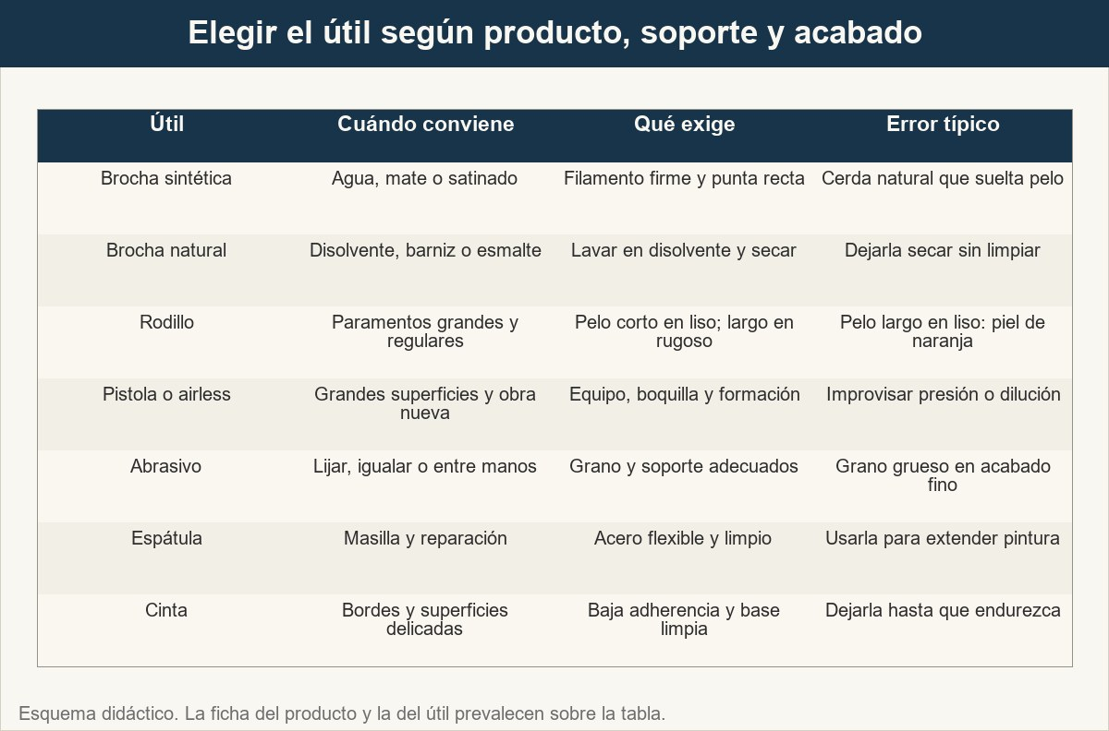
1 · El útil se elige antes de abrir el bote
El útil se elige por producto, soporte y acabado; el precio no decide la textura.
Ver imagen original en el OA
Notes:
Imagen del OA: assets/fig-1-elegir-util.jpg
Texto alternativo: Matriz de cuatro útiles con su uso, lo que exigen y el error más frecuente al elegirlos.
Pie: El útil se elige por producto, soporte y acabado; el precio no decide la textura.
Enlace: https://pinturasespecializadas.lumbre.lat/object/herramientas-proteccion-y-limpieza-del-trabajo

Slide 12
Actividad 1 · Opción múltiple
Sección: 1 · El útil se elige antes de abrir el bote
Un cliente va a pintar un salón con pintura al agua mate y quiere recortar junto al techo. ¿Qué útil y qué comprobación son los correctos?
A) Brocha de cerda natural, porque siempre deja mejor acabado.
B) Brocha sintética de anchura media, comprobando que el filamento es apto para agua.
C) Rodillo de pelo largo, porque cubre más superficie.
D) Pistola o airless, porque el salón es grande.
Herramientas, protección y limpieza del trabajo
12 / 85
Notes:
Solución: B) Brocha sintética de anchura media, comprobando que el filamento es apto para agua.
Explicación: Para recortes se usa brocha, y con pintura al agua conviene un filamento sintético firme y limpio. La cerda natural puede ablandarse con agua; el rodillo de pelo largo no sirve para un recorte y la pistola exige equipo y formación específicos.
Evidencia: Apartado 1: producto, soporte, acabado y elección de brocha.
Enlace al OA: https://pinturasespecializadas.lumbre.lat/object/herramientas-proteccion-y-limpieza-del-trabajo

Slide 13
2 · Rodillo, abrasivo, cinta y espátula · 1 de 3
El rodillo cubre más superficie y deja menos marca que la brocha, pero solo si la fibra y el pelo corresponden. La fibra sintética (poliéster, poliamida o mezcla) resiste mejor el agua y la limpieza; la de lana o fibra natural carga más producto y puede dejar pelusa. El largo del pelo se mide en milímetros: 4-6 para
liso y acabados finos, 8-12 para paramento habitual, 15-25 para rugoso o gotelé. La longitud del rodillo (15, 18 o 25 cm) decide el rendimiento y el peso; el diámetro del tubo (38-44 mm en los formatos habituales) cambia la carga y el acceso. Un rodillo largo no cabe en espacios estrechos. El rodillo de esponja da una
Herramientas, protección y limpieza del trabajo
13 / 85

Slide 14
2 · Rodillo, abrasivo, cinta y espátula · 2 de 3
película regular en liso, pero carga poco y no se adapta a textura.
La pistola y el airless no son brochas rápidas: atomizan el producto y cambian la dilución, la boquilla, la presión y la protección. Esta lección solo los sitúa en el panorama; el manejo se aprende en la lección específica y no queda acreditado por esta evaluación.
Herramientas, protección y limpieza del trabajo
14 / 85
Notes:
Continuación de «2 · Rodillo, abrasivo, cinta y espátula» (2 de 3).

Slide 15
2 · Rodillo, abrasivo, cinta y espátula · 3 de 3
La espátula de acero flexible aplica masilla y abre grietas; no se usa para extender pintura. El abrasivo se elige por grano y soporte: P80-P120 para arrancar, P150-P180 para igualar, P220-P240 para entre manos; papel o tela para plano, esponja para perfil y malla para polvo. Se lija con taco, no con los dedos, y se limpia el polvo antes de pintar. La cinta de carrocero o de baja adherencia protege bordes; el film, el papel o el cartón protegen suelo y mobiliario. Una cinta muy adherente sobre pintura fresca o delicada puede llevarse el acabado.
Herramientas, protección y limpieza del trabajo
15 / 85
Notes:
Continuación de «2 · Rodillo, abrasivo, cinta y espátula» (3 de 3).

Slide 16
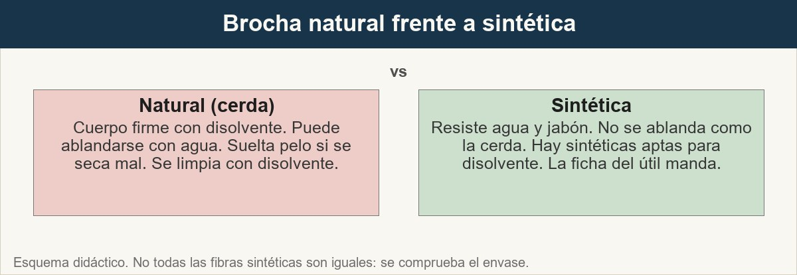
2 · Rodillo, abrasivo, cinta y espátula
La fibra no es un detalle: decide el cuerpo del útil, su limpieza y su compatibilidad.
Ver imagen original en el OA
Notes:
Imagen del OA: assets/fig-2-brocha-natural-sintetica.jpg
Texto alternativo: Comparación entre brocha de cerda natural y brocha sintética, con su limpieza y sus límites.
Pie: La fibra no es un detalle: decide el cuerpo del útil, su limpieza y su compatibilidad.
Enlace: https://pinturasespecializadas.lumbre.lat/object/herramientas-proteccion-y-limpieza-del-trabajo

Slide 17
Actividad 2 · Relacionar · 1 de 2
Sección: 2 · Rodillo, abrasivo, cinta y espátula
Une cada útil o consumible con el caso en que conviene.
Columna A
1. Rodillo de pelo corto
2. Rodillo de pelo largo
3. Abrasivo P220
4. Espátula de acero
5. Cinta de baja adherencia
6. Film o cartón
Herramientas, protección y limpieza del trabajo
17 / 85
Notes:
Solución: Rodillo de pelo corto → Paramento liso y acabado fino
Rodillo de pelo largo → Soporte rugoso o gotelé
Abrasivo P220 → Lijado entre manos
Espátula de acero → Aplicar masilla
Cinta de baja adherencia → Pintura fresca o superficie delicada
Film o cartón → Proteger suelo y mobiliario
Evidencia: Apartado 2: rodillo, abrasivo, espátula, cinta y film.
Enlace al OA: https://pinturasespecializadas.lumbre.lat/object/herramientas-proteccion-y-limpieza-del-trabajo

Slide 18
Actividad 2 · Relacionar · 2 de 2
Columna B
A) Soporte rugoso o gotelé
B) Lijado entre manos
C) Aplicar masilla
D) Pintura fresca o superficie delicada
E) Proteger suelo y mobiliario
F) Paramento liso y acabado fino
Herramientas, protección y limpieza del trabajo
18 / 85
Notes:
Continuación de «Actividad 2 · Relacionar» (2 de 2).

Slide 19
3 · Cuando el útil elegido falla · 1 de 4
Elegir mal no siempre se ve al momento. La consecuencia aparece cuando la película seca, cuando se retira la cinta o cuando el cliente limpia la pared meses después. Estas son las señales que llegan al mostrador como «la pintura es mala».
•
Marcas de pincel o de rodillo. Una brocha dura o mal cargada deja rayas; un rodillo de pelo largo sobre liso deja piel de naranja. En satinado y brillante se ven más.
Herramientas, protección y limpieza del trabajo
19 / 85

Slide 20
3 · Cuando el útil elegido falla · 2 de 4
•
Pelusa. Un rodillo nuevo sin lavar o una fibra inadecuada suelta hilos que quedan atrapados en la película. También la brocha que pierde cerda.
•
Burbujas y espuma. Cargar demasiado, agitar en exceso o rodar demasiado rápido mete aire. El poro del rodillo de esponja puede dejar burbujas si se aprieta.
•
Espesor irregular. Un útil demasiado seco, una carga desigual o un rodillo que no gira dejan zonas más gruesas; secan distinto y se notan al brillo.
Herramientas, protección y limpieza del trabajo
20 / 85
Notes:
Continuación de «3 · Cuando el útil elegido falla» (2 de 4).

Slide 21
3 · Cuando el útil elegido falla · 3 de 4
•
Desprendimiento de cinta. Cinta sobre polvo, humedad o pintura fresca; o retirada tarde, cuando la película ya ha endurecido. Se levanta el borde o se queda pegada.
•
Contaminación cruzada. Un útil de disolvente lavado a medias y usado en agua, o al revés, arrastra restos que producen grumos, fisuras, ojos de pez o pérdida de adherencia. También el color de un trabajo anterior contamina el siguiente.
Herramientas, protección y limpieza del trabajo
21 / 85
Notes:
Continuación de «3 · Cuando el útil elegido falla» (3 de 4).

Slide 22
3 · Cuando el útil elegido falla · 4 de 4
Buena práctica: antes de cambiar de producto, separar útiles, bandejas y trapos; no compartir cubeta ni disolvente. La contaminación no se corrige añadiendo producto: se para, se limpia y se descarta lo contaminado.
Herramientas, protección y limpieza del trabajo
22 / 85
Notes:
Continuación de «3 · Cuando el útil elegido falla» (4 de 4).

Slide 23
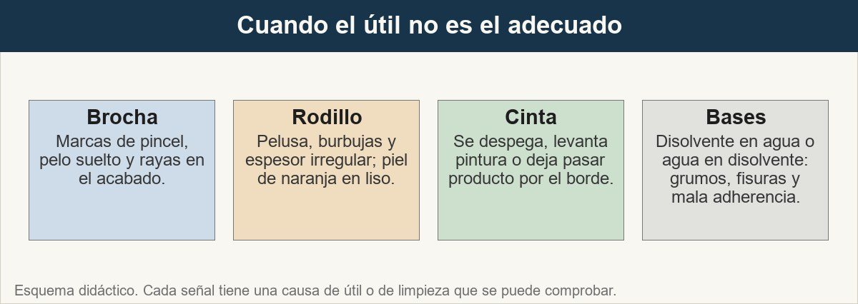
3 · Cuando el útil elegido falla
El error de elección se disfraza de defecto de producto cuando la película ya ha secado.
Ver imagen original en el OA
Notes:
Imagen del OA: assets/fig-3-consecuencias.jpg
Texto alternativo: Cuatro tarjetas con las consecuencias visibles de elegir mal la brocha, el rodillo, la cinta o la limpieza.
Pie: El error de elección se disfraza de defecto de producto cuando la película ya ha secado.
Enlace: https://pinturasespecializadas.lumbre.lat/object/herramientas-proteccion-y-limpieza-del-trabajo

Slide 24
Actividad 3 · Clasificar · 1 de 2
Sección: 3 · Cuando el útil elegido falla
Clasifica cada frase según si describe una consecuencia de elegir mal o una práctica que la evita.
Categorías
• Consecuencia de elegir mal
• Práctica que lo evita
1. El rodillo de pelo largo deja piel de naranja en un satinado.
2. Lavar un rodillo nuevo antes de usarlo para quitar pelusa.
3. La cinta se despega y levanta el borde de la pintura.
Herramientas, protección y limpieza del trabajo
24 / 85
Notes:
Solución: 1. El rodillo de pelo largo deja piel de naranja en un satinado. → Consecuencia de elegir mal
2. Lavar un rodillo nuevo antes de usarlo para quitar pelusa. → Práctica que lo evita
3. La cinta se despega y levanta el borde de la pintura. → Consecuencia de elegir mal
4. Separar útiles, bandejas y trapos por base. → Práctica que lo evita
5. Aparecen grumos por mezclar residuo de disolvente con pintura al agua. → Consecuencia de elegir mal
6. Cargar la brocha hasta un tercio y escurrir en el borde. → Práctica que lo evita
Evidencia: Apartado 3: marcas, pelusa, burbujas, espesor, cinta y contaminación cruzada.
Enlace al OA: https://pinturasespecializadas.lumbre.lat/object/herramientas-proteccion-y-limpieza-del-trabajo

Slide 25
Actividad 3 · Clasificar · 2 de 2
4. Separar útiles, bandejas y trapos por base.
5. Aparecen grumos por mezclar residuo de disolvente con pintura al agua.
6. Cargar la brocha hasta un tercio y escurrir en el borde.
Clasifica cada elemento en una de las categorías.
Herramientas, protección y limpieza del trabajo
25 / 85
Notes:
Continuación de «Actividad 3 · Clasificar» (2 de 2).

Slide 26
4 · Preparar el puesto y proteger lo que no se pinta · 1 de 3
Preparar el puesto es parte del trabajo, no una pérdida de tiempo. Un puesto ordenado reduce la contaminación, los derrames y las interrupciones; una protección mal puesta cuesta más que ponerla.
Antes de abrir el bote. Leer la ficha y la etiqueta: dilución, tiempo de secado, número de manos, temperatura, ventilación y limpieza. Reunir todos los útiles y comprobar que están limpios y secos. Un rodillo nuevo se lava o se pasa por cinta para quitar pelusa; una brocha se carga hasta un tercio de la longitud de la cerda y no se hunde el casquillo.
Herramientas, protección y limpieza del trabajo
26 / 85

Slide 27
4 · Preparar el puesto y proteger lo que no se pinta · 2 de 3
El espacio. Retirar o cubrir muebles, lámparas, cuadros, plantas y objetos frágiles. Proteger el suelo de pared a pared con film o cartón, sin cinta sobre pintura fresca; fijar el film a la pared con cinta de baja adherencia. Tapar rodapiés, marcos, puertas, huecos, enchufes, radiadores e interruptores; proteger las zonas contiguas y cerrar el paso a mascotas y niños. Señalizar el paso y dejar una zona para útiles limpios, otra para sucios y otra para residuos.
Herramientas, protección y limpieza del trabajo
27 / 85
Notes:
Continuación de «4 · Preparar el puesto y proteger lo que no se pinta» (2 de 3).

Slide 28
4 · Preparar el puesto y proteger lo que no se pinta · 3 de 3
Ventilación. Abrir ventanas y puertas cuando el producto lo permita, sin crear corrientes que arrastren polvo. La ventilación protege de vapores y ayuda al secado; no sustituye la mascarilla ni la lectura de la ficha.
Carga y escurrido. No cargar la brocha hasta el casquillo ni el rodillo hasta chorrear. Escurrir en el borde de la bandeja, sin sacudir en el aire. La carga correcta permite extender sin gotas y mantener el borde húmedo. El orden de trabajo va de arriba abajo y de lo limpio a lo sucio: techo, paredes, carpintería y suelos.
Herramientas, protección y limpieza del trabajo
28 / 85
Notes:
Continuación de «4 · Preparar el puesto y proteger lo que no se pinta» (3 de 3).

Slide 29
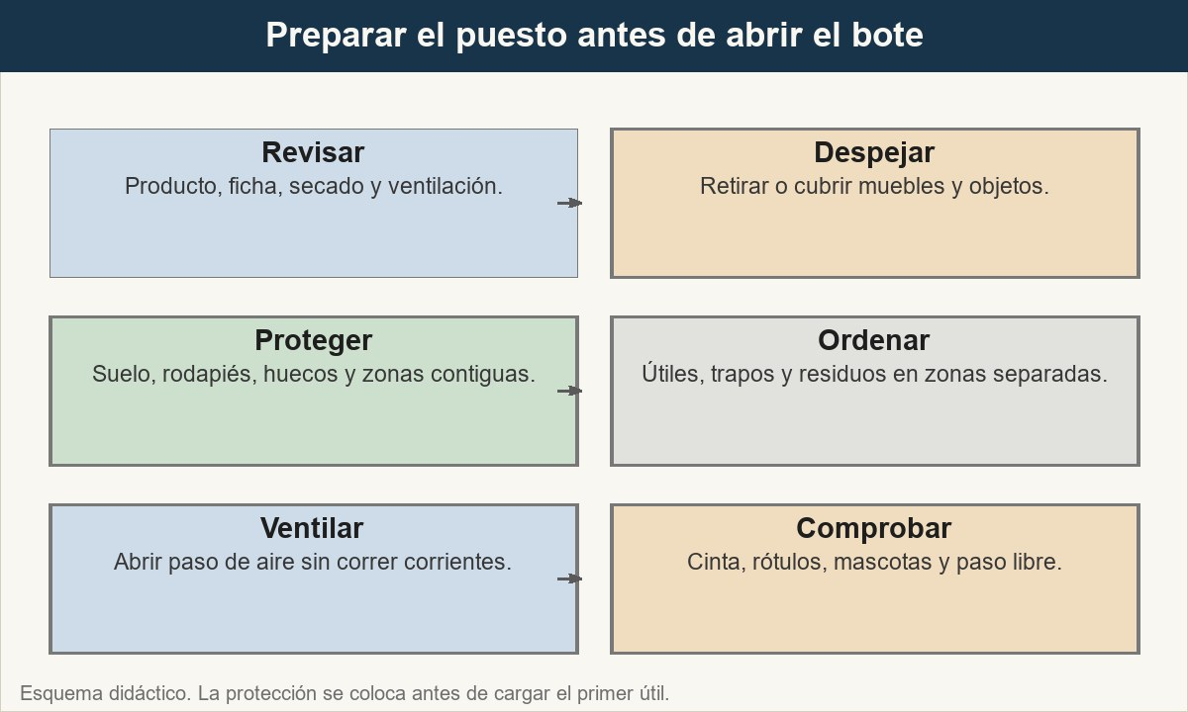
4 · Preparar el puesto y proteger lo que no se pinta
Proteger antes de abrir el bote evita la mitad de los accidentes y de las limpiezas.
Ver imagen original en el OA
Notes:
Imagen del OA: assets/fig-4-preparar-puesto.jpg
Texto alternativo: Flujo de cinco movimientos para preparar el puesto: revisar, despejar, proteger, ordenar y comprobar.
Pie: Proteger antes de abrir el bote evita la mitad de los accidentes y de las limpiezas.
Enlace: https://pinturasespecializadas.lumbre.lat/object/herramientas-proteccion-y-limpieza-del-trabajo

Slide 30
Actividad 4 · Completar la frase
Sección: 4 · Preparar el puesto y proteger lo que no se pinta
Antes de abrir el bote se leen la ficha y la etiqueta. La brocha se carga hasta un ___ de la cerda y se escurre en el borde; el rodillo nuevo se lava para quitar la ___. El suelo se protege de pared a pared y la cinta de baja adherencia se usa en superficies ___. El orden de trabajo va de arriba abajo y de lo limpio a lo ___. La ___ evita vapores y ayuda al secado, pero no sustituye la mascarilla.
Herramientas, protección y limpieza del trabajo
30 / 85
Notes:
Solución: tercio · pelusa · delicadas · sucio · ventilación
Explicación: La preparación reúne carga, escurrido, limpieza previa, protección y ventilación. Son gestos que se hacen antes de pintar y que condicionan el acabado y la seguridad.
Evidencia: Apartado 4: revisión, protección, orden, carga, escurrido y ventilación.
Enlace al OA: https://pinturasespecializadas.lumbre.lat/object/herramientas-proteccion-y-limpieza-del-trabajo

Slide 31
5 · Limpiar el útil no es limpiar la superficie · 1 de 4
Limpiar el útil no es limpiar la superficie. El útil se limpia para conservarlo y para que el siguiente trabajo no herede residuos; la superficie se limpia para mantener el acabado. Son operaciones distintas, con producto, momento y presión distintos. Confundirlas estropea el útil o la pared.
Herramientas, protección y limpieza del trabajo
31 / 85

Slide 32
5 · Limpiar el útil no es limpiar la superficie · 2 de 4
El tiempo manda. La pintura al agua se limpia antes de que seque; si la película ya está dura, el agua y el jabón no la disuelven y el útil se pierde. La pintura al disolvente se limpia con disolvente antes de que forme piel, y después se lava con agua y jabón para retirar el residuo. La ficha del producto y la del útil indican el líquido compatible; no se improvisa con el primero que hay en el almacén.
Herramientas, protección y limpieza del trabajo
32 / 85
Notes:
Continuación de «5 · Limpiar el útil no es limpiar la superficie» (2 de 4).

Slide 33
5 · Limpiar el útil no es limpiar la superficie · 3 de 4
Secuencia. Retirar el grueso con una espátula o un trapo; lavar con el líquido compatible; enjuagar; lavar con agua y jabón si el fabricante lo admite; aclarar; secar; dar forma y guardar. La brocha se seca colgada hacia abajo o envuelta en papel, sin apoyar la cerda; el rodillo se seca de pie, sin aplastar el pelo. No se guarda húmedo ni en un cubo cerrado.
Herramientas, protección y limpieza del trabajo
33 / 85
Notes:
Continuación de «5 · Limpiar el útil no es limpiar la superficie» (3 de 4).

Slide 34
5 · Limpiar el útil no es limpiar la superficie · 4 de 4
Residuos. El agua de lavado con pintura no se vierte al desagüe sin más: se deja decantar, se separa el sólido y se gestiona según el procedimiento. El disolvente sucio se guarda en un envase cerrado y etiquetado, nunca en una botella de bebida. Los trapos con disolvente se extienden o se guardan en un contenedor metálico con tapa, por riesgo de combustión. La gestión concreta es un procedimiento pendiente de la empresa.
Herramientas, protección y limpieza del trabajo
34 / 85
Notes:
Continuación de «5 · Limpiar el útil no es limpiar la superficie» (4 de 4).

Slide 35
Sección
5 · Limpiar el útil no es limpiar la superficie · Lavar un útil en cinco pasos · Paso 1 de 5
Paso 1
Retira el grueso con espátula o trapo antes de que la película endurezca.
Herramientas, protección y limpieza del trabajo
35 / 85
Notes:
Recorrido: Lavar un útil en cinco pasos
Paso 1 de 5: Paso 1
Texto del paso: Retira el grueso con espátula o trapo antes de que la película endurezca.
Enlace: https://pinturasespecializadas.lumbre.lat/object/herramientas-proteccion-y-limpieza-del-trabajo

Slide 36
Sección
5 · Limpiar el útil no es limpiar la superficie · Lavar un útil en cinco pasos · Paso 2 de 5
Paso 2
Lava con el líquido compatible que indique la ficha del producto o del útil.
Herramientas, protección y limpieza del trabajo
36 / 85
Notes:
Recorrido: Lavar un útil en cinco pasos
Paso 2 de 5: Paso 2
Texto del paso: Lava con el líquido compatible que indique la ficha del producto o del útil.
Enlace: https://pinturasespecializadas.lumbre.lat/object/herramientas-proteccion-y-limpieza-del-trabajo

Slide 37
Sección
5 · Limpiar el útil no es limpiar la superficie · Lavar un útil en cinco pasos · Paso 3 de 5
Paso 3
Enjuaga y, si el fabricante lo admite, lava con agua y jabón.
Herramientas, protección y limpieza del trabajo
37 / 85
Notes:
Recorrido: Lavar un útil en cinco pasos
Paso 3 de 5: Paso 3
Texto del paso: Enjuaga y, si el fabricante lo admite, lava con agua y jabón.
Enlace: https://pinturasespecializadas.lumbre.lat/object/herramientas-proteccion-y-limpieza-del-trabajo

Slide 38
Sección
5 · Limpiar el útil no es limpiar la superficie · Lavar un útil en cinco pasos · Paso 4 de 5
Paso 4
Aclara, seca y da forma: brocha colgada, rodillo de pie.
Herramientas, protección y limpieza del trabajo
38 / 85
Notes:
Recorrido: Lavar un útil en cinco pasos
Paso 4 de 5: Paso 4
Texto del paso: Aclara, seca y da forma: brocha colgada, rodillo de pie.
Enlace: https://pinturasespecializadas.lumbre.lat/object/herramientas-proteccion-y-limpieza-del-trabajo

Slide 39
Sección
5 · Limpiar el útil no es limpiar la superficie · Lavar un útil en cinco pasos · Paso 5 de 5
Paso 5
Guarda en lugar seco y gestiona el agua y el disolvente como residuo.
Herramientas, protección y limpieza del trabajo
39 / 85
Notes:
Recorrido: Lavar un útil en cinco pasos
Paso 5 de 5: Paso 5
Texto del paso: Guarda en lugar seco y gestiona el agua y el disolvente como residuo.
Enlace: https://pinturasespecializadas.lumbre.lat/object/herramientas-proteccion-y-limpieza-del-trabajo

Slide 40
Actividad 5 · Verdadero o falso
Sección: 5 · Limpiar el útil no es limpiar la superficie
Un útil de pintura al agua puede dejarse secar y limpiarse al día siguiente con agua y jabón, igual que si se hubiera limpiado al terminar.
A) Verdadero
B) Falso
Herramientas, protección y limpieza del trabajo
40 / 85
Notes:
Solución: Falso
Explicación: La pintura al agua forma película y deja de ser soluble. Esperar un día puede costar el útil o exigir un disolvente que dañe el filamento. La limpieza se hace antes de que seque; la ficha indica el líquido compatible y el modo de conservación.
Evidencia: Apartado 5: tiempo, secuencia, conservación y residuos.
Enlace al OA: https://pinturasespecializadas.lumbre.lat/object/herramientas-proteccion-y-limpieza-del-trabajo

Slide 41
6 · Limpiar una superficie pintada sin dañarla · 1 de 4
Una superficie pintada se limpia para conservarla, no para demostrar que se puede frotar. La resistencia al frote húmedo de UNE-EN 13300 orienta sobre la lavabilidad de una pintura, pero no autoriza a usar cualquier producto ni cualquier estropajo.
Herramientas, protección y limpieza del trabajo
41 / 85

Slide 42
6 · Limpiar una superficie pintada sin dañarla · 2 de 4
Lo que se puede. Polvo: plumero suave o paño húmedo bien escurrido. Grasa: desengrasante compatible, probado en una zona oculta, y aclarado. Moho: biocida específico, con guantes, mascarilla y ventilación; primero se elimina la causa de humedad, si no vuelve. Restos de obra: se retiran blandos con agua; el cemento ya endurecido no se arranca a la fuerza. Salpicaduras de pintura: se espera a que la película cure y se prueba en un punto.
Herramientas, protección y limpieza del trabajo
42 / 85
Notes:
Continuación de «6 · Limpiar una superficie pintada sin dañarla» (2 de 4).

Slide 43
6 · Limpiar una superficie pintada sin dañarla · 3 de 4
Lo que daña. El estropajo metálico y los abrasivos rayan y apagan el brillo; los disolventes fuertes reblandecen o disuelven la película; el agua a presión en una pared recién pintada puede levantarla; la lejía concentrada y los ácidos atacan el color. En mate se disimula algo; en satinado y brillante, la marca es irreversible sin repintar.
Herramientas, protección y limpieza del trabajo
43 / 85
Notes:
Continuación de «6 · Limpiar una superficie pintada sin dañarla» (3 de 4).

Slide 44
6 · Limpiar una superficie pintada sin dañarla · 4 de 4
Cuándo no limpiar y derivar. No se limpia una pintura fresca antes del tiempo de curado de la ficha, una superficie de naturaleza desconocida, un acabado delicado o patrimonial, un moho extendido en soporte poroso ni una zona con humedad activa. Se documenta, se explica y se deriva a dirección técnica o al fabricante. Limpiar a ciegas puede convertir una mancha en un repintado.
Herramientas, protección y limpieza del trabajo
44 / 85
Notes:
Continuación de «6 · Limpiar una superficie pintada sin dañarla» (4 de 4).

Slide 45
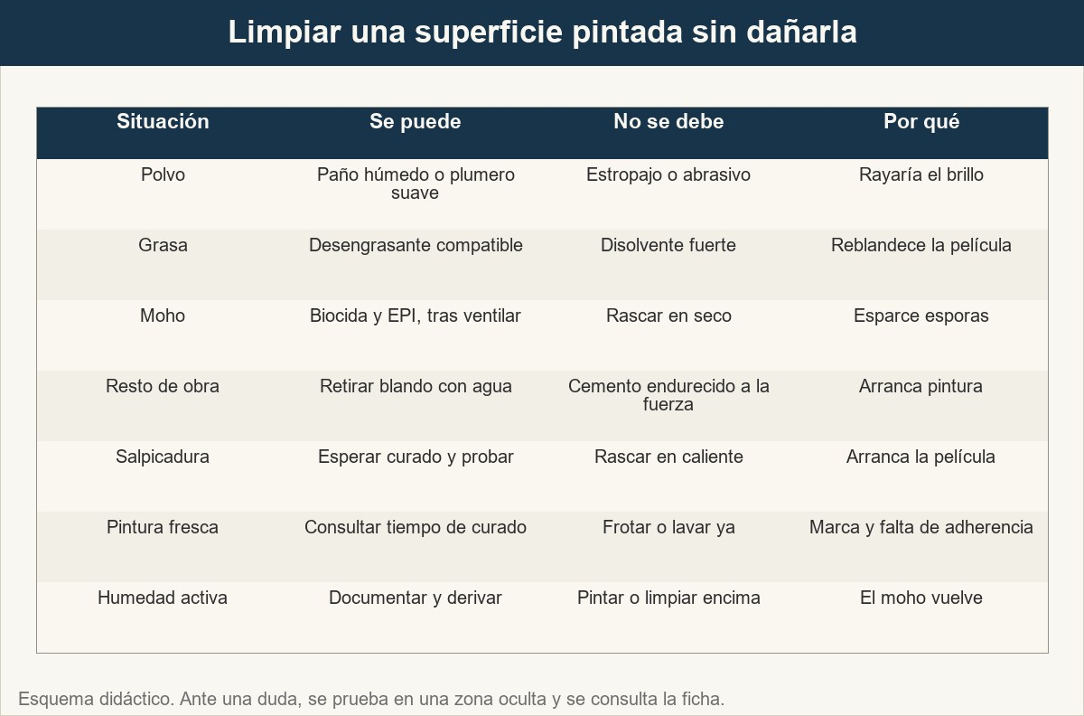
6 · Limpiar una superficie pintada sin dañarla
La superficie pintada se limpia con el producto y la presión adecuados, no con el más fuerte.
Ver imagen original en el OA
Notes:
Imagen del OA: assets/fig-5-limpiar-superficie.jpg
Texto alternativo: Matriz de cuatro situaciones de limpieza con lo que se puede hacer, lo que no y la razón.
Pie: La superficie pintada se limpia con el producto y la presión adecuados, no con el más fuerte.
Enlace: https://pinturasespecializadas.lumbre.lat/object/herramientas-proteccion-y-limpieza-del-trabajo

Slide 46
Actividad 6 · Detective de errores · 1 de 2
Sección: 6 · Limpiar una superficie pintada sin dañarla
Cinco frases de una limpieza de fin de obra. Marca las que no se sostienen.
A) «Con estropajo metálico quito la mancha del satinado y luego doy un poco de pintura.»
B) «Espero el curado que indica la ficha y limpio el polvo con un paño húmedo.»
C) «El moho se rasca en seco y se pinta encima; así no vuelve.»
Herramientas, protección y limpieza del trabajo
46 / 85
Notes:
Solución: B) «Espero el curado que indica la ficha y limpio el polvo con un paño húmedo.»
Explicación: El estropajo metálico raya el satinado; rascar moho en seco esparce esporas y pintar encima no elimina la humedad; el disolvente fuerte puede reblandecer o disolver una pintura al agua. Las otras dos frases respetan curado y prueba previa.
Evidencia: Apartado 6: qué se puede limpiar, qué daña y cuándo derivar.
Enlace al OA: https://pinturasespecializadas.lumbre.lat/object/herramientas-proteccion-y-limpieza-del-trabajo

Slide 47
Actividad 6 · Detective de errores · 2 de 2
D) «Pruebo el desengrasante en una zona oculta antes de pasarlo por toda la pared.»
E) «Con disolvente fuerte limpio cualquier mancha de una pintura al agua.»
Herramientas, protección y limpieza del trabajo
47 / 85
Notes:
Continuación de «Actividad 6 · Detective de errores» (2 de 2).

Slide 48
7 · Seguridad básica y ejemplo resuelto en un salón habitado · 1 de 4
La seguridad no se acredita con un cuestionario de herramientas. Esta lección no certifica el manejo de máquinas ni sustituye la formación específica de seguridad. Se limita a las medidas básicas de un puesto de aplicación manual.
EPI y manipulación. Guantes compatibles con el producto (nitrilo para agua; resistentes al disolvente para disolvente), gafas, mascarilla o respirador según ficha, ropa de trabajo y calzado cerrado. Leer la FDS antes de abrir. No comer, beber ni fumar en el puesto. Ventilar. Manipular los envases por el asa, sin golpes, y no trasvasar a botellas de bebida.
Herramientas, protección y limpieza del trabajo
48 / 85

Slide 49
7 · Seguridad básica y ejemplo resuelto en un salón habitado · 2 de 4
Derrames y almacenamiento. Un derrame se contiene con material absorbente, se recoge y se gestiona como residuo; no se lava al desagüe. Los envases se guardan cerrados, etiquetados, en lugar fresco y ventilado, lejos de fuentes de calor y fuera del alcance de niños. Los trapos y el disolvente sucio no se acumulan.
Herramientas, protección y limpieza del trabajo
49 / 85
Notes:
Continuación de «7 · Seguridad básica y ejemplo resuelto en un salón habitado» (2 de 4).

Slide 50
7 · Seguridad básica y ejemplo resuelto en un salón habitado · 3 de 4
Ejemplo resuelto. Salón habitado de 4 × 5 m, pintura al agua mate y carpintería con esmalte al disolvente. Se protege el suelo y los muebles, se tapan huecos y se ventila. Se pinta techo y paredes con rodillo de pelo medio y brocha sintética; la carpintería, con brocha de cerda y esmalte. Al terminar quedan tres útiles: brocha sintética, rodillo y brocha de cerda. Primero se
Herramientas, protección y limpieza del trabajo
50 / 85
Notes:
Continuación de «7 · Seguridad básica y ejemplo resuelto en un salón habitado» (3 de 4).

Slide 51
7 · Seguridad básica y ejemplo resuelto en un salón habitado · 4 de 4
limpia la brocha de disolvente, porque la película forma piel antes y porque así el disolvente no toca los útiles de agua; después, la brocha sintética y el rodillo con agua y jabón. Se secan por separado, se guardan y los residuos van a sus envases. La superficie se limpia cuando la ficha indique curado, con paño húmedo y sin abrasivo.
Herramientas, protección y limpieza del trabajo
51 / 85
Notes:
Continuación de «7 · Seguridad básica y ejemplo resuelto en un salón habitado» (4 de 4).

Slide 52
Sección
7 · Seguridad básica y ejemplo resuelto en un salón habitado · Ejemplo resuelto: preparar, pintar y limpiar · Paso 1 de 6
Paso 1
Comprueba producto, ficha, secado y ventilación; retira o cubre lo que no se pinta.
Herramientas, protección y limpieza del trabajo
52 / 85
Notes:
Recorrido: Ejemplo resuelto: preparar, pintar y limpiar
Paso 1 de 6: Paso 1
Texto del paso: Comprueba producto, ficha, secado y ventilación; retira o cubre lo que no se pinta.
Enlace: https://pinturasespecializadas.lumbre.lat/object/herramientas-proteccion-y-limpieza-del-trabajo

Slide 53
Sección
7 · Seguridad básica y ejemplo resuelto en un salón habitado · Ejemplo resuelto: preparar, pintar y limpiar · Paso 2 de 6
Paso 2
Protege suelo, muebles, rodapiés, huecos y zonas contiguas; señaliza el paso.
Herramientas, protección y limpieza del trabajo
53 / 85
Notes:
Recorrido: Ejemplo resuelto: preparar, pintar y limpiar
Paso 2 de 6: Paso 2
Texto del paso: Protege suelo, muebles, rodapiés, huecos y zonas contiguas; señaliza el paso.
Enlace: https://pinturasespecializadas.lumbre.lat/object/herramientas-proteccion-y-limpieza-del-trabajo

Slide 54
Sección
7 · Seguridad básica y ejemplo resuelto en un salón habitado · Ejemplo resuelto: preparar, pintar y limpiar · Paso 3 de 6
Paso 3
Prepara los útiles: rodillo lavado, brocha cargada y escurrida, abrasivo y cinta.
Herramientas, protección y limpieza del trabajo
54 / 85
Notes:
Recorrido: Ejemplo resuelto: preparar, pintar y limpiar
Paso 3 de 6: Paso 3
Texto del paso: Prepara los útiles: rodillo lavado, brocha cargada y escurrida, abrasivo y cinta.
Enlace: https://pinturasespecializadas.lumbre.lat/object/herramientas-proteccion-y-limpieza-del-trabajo

Slide 55
Sección
7 · Seguridad básica y ejemplo resuelto en un salón habitado · Ejemplo resuelto: preparar, pintar y limpiar · Paso 4 de 6
Paso 4
Pinta de arriba abajo: techo, paredes y carpintería, manteniendo el borde húmedo.
Herramientas, protección y limpieza del trabajo
55 / 85
Notes:
Recorrido: Ejemplo resuelto: preparar, pintar y limpiar
Paso 4 de 6: Paso 4
Texto del paso: Pinta de arriba abajo: techo, paredes y carpintería, manteniendo el borde húmedo.
Enlace: https://pinturasespecializadas.lumbre.lat/object/herramientas-proteccion-y-limpieza-del-trabajo

Slide 56
Sección
7 · Seguridad básica y ejemplo resuelto en un salón habitado · Ejemplo resuelto: preparar, pintar y limpiar · Paso 5 de 6
Paso 5
Retira la cinta cuando indique la ficha y limpia primero la brocha de disolvente.
Herramientas, protección y limpieza del trabajo
56 / 85
Notes:
Recorrido: Ejemplo resuelto: preparar, pintar y limpiar
Paso 5 de 6: Paso 5
Texto del paso: Retira la cinta cuando indique la ficha y limpia primero la brocha de disolvente.
Enlace: https://pinturasespecializadas.lumbre.lat/object/herramientas-proteccion-y-limpieza-del-trabajo

Slide 57
Sección
7 · Seguridad básica y ejemplo resuelto en un salón habitado · Ejemplo resuelto: preparar, pintar y limpiar · Paso 6 de 6
Paso 6
Limpia los útiles de agua, sécalos por separado, guárdalos y gestiona los residuos.
Herramientas, protección y limpieza del trabajo
57 / 85
Notes:
Recorrido: Ejemplo resuelto: preparar, pintar y limpiar
Paso 6 de 6: Paso 6
Texto del paso: Limpia los útiles de agua, sécalos por separado, guárdalos y gestiona los residuos.
Enlace: https://pinturasespecializadas.lumbre.lat/object/herramientas-proteccion-y-limpieza-del-trabajo

Slide 58
Actividad 7 · Ordenar la secuencia · 1 de 2
Sección: 7 · Seguridad básica y ejemplo resuelto en un salón habitado
Ordena la preparación y la limpieza del salón habitado del ejemplo.
A) Leer la ficha y comprobar producto, secado y ventilación.
B) Pintar techo, paredes y carpintería, de arriba abajo.
C) Reunir y preparar los útiles: rodillo lavado y brocha escurrida.
D) Retirar la cinta y limpiar primero la brocha de disolvente.
E) Limpia los útiles de agua, secarlos por separado y gestionar residuos.
Herramientas, protección y limpieza del trabajo
58 / 85
Notes:
Solución: Leer la ficha y comprobar producto, secado y ventilación. → Reunir y preparar los útiles: rodillo lavado y brocha escurrida. → Proteger suelo, muebles, rodapiés y huecos; ventilar y señalizar. → Pintar techo, paredes y carpintería, de arriba abajo. → Retirar la cinta y limpiar primero la brocha de disolvente. → Limpia los útiles de agua, secarlos por separado y gestionar residuos.
Explicación: Primero se lee y se comprueba; después se preparan útiles y protección. Se pinta de arriba abajo y se retira la cinta en el momento de la ficha. La limpieza empieza por el útil de disolvente y sigue con los de agua, para no contaminar.
Evidencia: Apartado 7: EPI, derrames, almacenamiento y ejemplo resuelto.
Enlace al OA: https://pinturasespecializadas.lumbre.lat/object/herramientas-proteccion-y-limpieza-del-trabajo

Slide 59
Actividad 7 · Ordenar la secuencia · 2 de 2
F) Proteger suelo, muebles, rodapiés y huecos; ventilar y señalizar.
Herramientas, protección y limpieza del trabajo
59 / 85
Notes:
Continuación de «Actividad 7 · Ordenar la secuencia» (2 de 2).

Slide 60
Herramienta de trabajo: tabla útil × producto × limpieza
Se consulta antes de preparar el puesto y antes de limpiar. La última columna recoge el error que más se repite en tienda; la ficha del producto concreto siempre prevalece.
Herramientas, protección y limpieza del trabajo
60 / 85

Slide 61
Herramienta de trabajo: tabla útil × producto × limpieza
Modelo didáctico. Gamas, medidas y compatibilidades deben confirmarse con el catálogo y la ficha del fabricante.
Herramientas, protección y limpieza del trabajo
61 / 85
Notes:
Título completo de la tabla que sigue.

Slide 62
Tabla · 1 de 3
Útil | Producto o soporte | Limpieza | Advertencia
Brocha sintética | Pintura al agua; paredes y techos | Agua y jabón, antes de que seque | No dejar la cerda apoyada
Brocha de cerda | Esmalte o barniz al disolvente | Disolvente, luego agua y jabón | El agua sola no disuelve
Rodillo de pelo corto | Liso, satinado o brillante | Agua y jabón; secar de pie | El pelo largo deja piel de naranja
Rodillo de pelo largo | Rugoso, gotelé o exterior | Agua y jabón; peinar el pelo | No aplastar al secar
Herramientas, protección y limpieza del trabajo
62 / 85
Notes:
Tabla del OA: Tabla
Enlace: https://pinturasespecializadas.lumbre.lat/object/herramientas-proteccion-y-limpieza-del-trabajo

Slide 63
Tabla · 2 de 3
Útil | Producto o soporte | Limpieza | Advertencia
Rodillo de esponja | Liso y acabados muy regulares | Agua y jabón; no retorcer | Carga poco y puede burbujear
Espátula de acero | Masilla y reparación | Agua y jabón; secar bien | No se usa para pintar
Abrasivo P120 | Arrancar o igualar | Sacudir o aspirar el polvo | No lijar en seco sin protección
Abrasivo P220 | Entre manos y acabados finos | Sacudir o aspirar el polvo | No sustituye limpiar el polvo
Herramientas, protección y limpieza del trabajo
63 / 85
Notes:
Tabla del OA: Tabla
Enlace: https://pinturasespecializadas.lumbre.lat/object/herramientas-proteccion-y-limpieza-del-trabajo

Slide 64
Tabla · 3 de 3
Útil | Producto o soporte | Limpieza | Advertencia
Cinta de baja adherencia | Pintura fresca o superficie delicada | Retirar antes de que endurezca | No dejarla al sol ni días
Film o cartón | Suelo y mobiliario | Reutilizar si está limpio; si no, residuo | No fijar sobre pintura fresca
Herramientas, protección y limpieza del trabajo
64 / 85
Notes:
Tabla del OA: Tabla
Enlace: https://pinturasespecializadas.lumbre.lat/object/herramientas-proteccion-y-limpieza-del-trabajo

Slide 65
Herramienta de trabajo: tabla útil × producto × limpieza
Cómo usarla
Si una fila no se puede completar, se escribe «pendiente» y se explica qué falta. Un dato inventado sobre una brocha o un rodillo se convierte en una devolución y en una pared mal acabada.
Herramientas, protección y limpieza del trabajo
65 / 85

Slide 66
Repaso activo · Memoria: útil, soporte y limpieza
Cara A | Cara B
Brocha sintética | Pintura al agua
Brocha de cerda | Esmalte al disolvente
Rodillo de pelo corto | Paramento liso
Pelo largo | Rugoso o gotelé
Abrasivo P220 | Lijado entre manos
Cinta de baja adherencia | Superficie delicada
Herramientas, protección y limpieza del trabajo
66 / 85
Notes:
Tabla del OA: Repaso activo · Memoria: útil, soporte y limpieza
Enlace: https://pinturasespecializadas.lumbre.lat/object/herramientas-proteccion-y-limpieza-del-trabajo

Slide 67
Repaso activo · Memoria: útil, soporte y limpieza · Cómo practicar
Este es el contenido estático del juego. Para emparejar las cartas y practicar la interacción, abre el OA.
Abrir el juego en el OA
Herramientas, protección y limpieza del trabajo
67 / 85
Notes:
Juego de memoria: Repaso activo · Memoria: útil, soporte y limpieza
Enlace: https://pinturasespecializadas.lumbre.lat/object/herramientas-proteccion-y-limpieza-del-trabajo

Slide 68
Repaso activo · Tarjetas de taller · Tarjeta 1 de 5
Pregunta
¿Cuándo se limpia un útil de pintura al agua?
Herramientas, protección y limpieza del trabajo
68 / 85
Notes:
Anverso: ¿Cuándo se limpia un útil de pintura al agua?
Reverso: Antes de que seque; después cuesta más y el útil se pierde.
Enlace: https://pinturasespecializadas.lumbre.lat/object/herramientas-proteccion-y-limpieza-del-trabajo

Slide 69
Repaso activo · Tarjetas de taller · Tarjeta 1 de 5 · Respuesta
Respuesta
Antes de que seque; después cuesta más y el útil se pierde.
Herramientas, protección y limpieza del trabajo
69 / 85
Notes:
Respuesta de la tarjeta 1.

Slide 70
Repaso activo · Tarjetas de taller · Tarjeta 2 de 5
Pregunta
¿Se limpia igual un útil de disolvente?
Herramientas, protección y limpieza del trabajo
70 / 85
Notes:
Anverso: ¿Se limpia igual un útil de disolvente?
Reverso: No: primero disolvente y después agua y jabón, si la ficha lo admite.
Enlace: https://pinturasespecializadas.lumbre.lat/object/herramientas-proteccion-y-limpieza-del-trabajo

Slide 71
Repaso activo · Tarjetas de taller · Tarjeta 2 de 5 · Respuesta
Respuesta
No: primero disolvente y después agua y jabón, si la ficha lo admite.
Herramientas, protección y limpieza del trabajo
71 / 85
Notes:
Respuesta de la tarjeta 2.

Slide 72
Repaso activo · Tarjetas de taller · Tarjeta 3 de 5
Pregunta
¿Qué se protege en un salón habitado?
Herramientas, protección y limpieza del trabajo
72 / 85
Notes:
Anverso: ¿Qué se protege en un salón habitado?
Reverso: Suelo, muebles, huecos, rodapiés y zonas contiguas; se ventila y se señaliza.
Enlace: https://pinturasespecializadas.lumbre.lat/object/herramientas-proteccion-y-limpieza-del-trabajo

Slide 73
Repaso activo · Tarjetas de taller · Tarjeta 3 de 5 · Respuesta
Respuesta
Suelo, muebles, huecos, rodapiés y zonas contiguas; se ventila y se señaliza.
Herramientas, protección y limpieza del trabajo
73 / 85
Notes:
Respuesta de la tarjeta 3.

Slide 74
Repaso activo · Tarjetas de taller · Tarjeta 4 de 5
Pregunta
¿Qué daña una superficie pintada?
Herramientas, protección y limpieza del trabajo
74 / 85
Notes:
Anverso: ¿Qué daña una superficie pintada?
Reverso: Abrasivos, estropajo metálico, disolventes fuertes y agua a presión.
Enlace: https://pinturasespecializadas.lumbre.lat/object/herramientas-proteccion-y-limpieza-del-trabajo

Slide 75
Repaso activo · Tarjetas de taller · Tarjeta 4 de 5 · Respuesta
Respuesta
Abrasivos, estropajo metálico, disolventes fuertes y agua a presión.
Herramientas, protección y limpieza del trabajo
75 / 85
Notes:
Respuesta de la tarjeta 4.

Slide 76
Repaso activo · Tarjetas de taller · Tarjeta 5 de 5
Pregunta
¿Qué es cargar bien un útil?
Herramientas, protección y limpieza del trabajo
76 / 85
Notes:
Anverso: ¿Qué es cargar bien un útil?
Reverso: Con producto suficiente para extender sin gotas, sin llegar al casquillo.
Enlace: https://pinturasespecializadas.lumbre.lat/object/herramientas-proteccion-y-limpieza-del-trabajo

Slide 77
Repaso activo · Tarjetas de taller · Tarjeta 5 de 5 · Respuesta
Respuesta
Con producto suficiente para extender sin gotas, sin llegar al casquillo.
Herramientas, protección y limpieza del trabajo
77 / 85
Notes:
Respuesta de la tarjeta 5.

Slide 78
Chequeo: ¿sabes elegir, proteger y limpiar? · 1 de 2
Criterio de avance
Se considera superado con al menos 70% de acierto agregado en las actividades cubiertas.
Actividades cubiertas
• Opción múltiple · act-1
• Relacionar · act-2
• Clasificar · act-3
• Completar la frase · act-4
• Verdadero o falso · act-5
Herramientas, protección y limpieza del trabajo
78 / 85
Notes:
Compuerta de avance: Chequeo: ¿sabes elegir, proteger y limpiar?
Umbral declarado: 70%.
No se incluyen puntuaciones de ninguna sesión ni respuestas personales.
Enlace: https://pinturasespecializadas.lumbre.lat/object/herramientas-proteccion-y-limpieza-del-trabajo

Slide 79
Chequeo: ¿sabes elegir, proteger y limpiar? · 2 de 2
• Detective de errores · act-6
• Ordenar la secuencia · act-7
Al superar: Puedes elegir el útil por producto y soporte, preparar el puesto, limpiar cada base por separado y reconocer cuándo una superficie no se debe limpiar.
Si aún no se alcanza: Vuelve a los apartados 1 a 5. Los fallos más frecuentes son elegir el rodillo por costumbre y limpiar un útil al agua cuando la película ya ha secado.
Herramientas, protección y limpieza del trabajo
79 / 85
Notes:
Continuación de «Chequeo: ¿sabes elegir, proteger y limpiar?» (2 de 2).

Slide 80
Para dominar este tema · 1 de 6
El acabado empieza antes de la primera pasada. El útil se elige por producto, soporte y acabado: brocha sintética o natural según la base, rodillo con el pelo y el diámetro que pide la superficie, abrasivo por grano y soporte, cinta de baja adherencia en lo delicado y film para lo que no se pinta. La pistola y el airless se sitúan en el panorama, pero su manejo tiene lección propia y no se acredita aquí.
Herramientas, protección y limpieza del trabajo
80 / 85

Slide 81
Para dominar este tema · 2 de 6
Elegir mal deja marcas, pelusa, burbujas, espesor irregular, cinta desprendida o contaminación entre agua y disolvente. Preparar el puesto —limpiar, cargar, escurrir, ordenar, proteger suelos, muebles, huecos y zonas contiguas, ventilar— evita buena parte de esos fallos.
Herramientas, protección y limpieza del trabajo
81 / 85
Notes:
Continuación de «Para dominar este tema» (2 de 6).

Slide 82
Para dominar este tema · 3 de 6
Limpiar el útil no es limpiar la superficie. El útil se limpia antes de que la pintura seque, con el líquido que pide su base: agua y jabón, o disolvente y después agua. Se seca, se da forma y se guarda; el agua sucia y el disolvente se gestionan como residuo. La superficie pintada se limpia con paño húmedo o producto compatible, sin abrasivos, estropajo metálico ni disolventes fuertes, y solo cuando la ficha indica curado.
Herramientas, protección y limpieza del trabajo
82 / 85
Notes:
Continuación de «Para dominar este tema» (3 de 6).

Slide 83
Para dominar este tema · 4 de 6
La seguridad básica es EPI compatible, ventilación, orden, derrames contenidos y envases cerrados y etiquetados. Esta evaluación acredita conocimiento: no certifica el manejo de máquinas ni sustituye la formación de seguridad. Ante una superficie desconocida, un moho extendido, una humedad activa o un acabado delicado, se documenta y se deriva.
•
UNE-EN 13300, pinturas y barnices para paredes y techos interiores: clasificación por brillo, poder cubriente y resistencia al frote húmedo; orienta la lavabilidad, no autoriza cualquier limpieza (UNE/AENOR, consulta 2026-10).
Herramientas, protección y limpieza del trabajo
83 / 85
Notes:
Continuación de «Para dominar este tema» (4 de 6).

Slide 84
Para dominar este tema · 5 de 6
•
Fichas técnicas y guías de fabricante de los productos y útiles del catálogo de Pinturas Especializadas: útil recomendado, dilución, secado, limpieza y conservación; la ficha vigente prevalece sobre cualquier resumen (consulta 2026-10).
•
Real Decreto 773/1997, de 30 de mayo, sobre disposiciones mínimas de seguridad y salud relativas a la utilización por los trabajadores de equipos de protección individual (BOE, consulta 2026-10).
Herramientas, protección y limpieza del trabajo
84 / 85
Notes:
Continuación de «Para dominar este tema» (5 de 6).

Slide 85
Para dominar este tema · 6 de 6
•
Reglamento (CE) 1907/2006 (REACH) y fichas de datos de seguridad (FDS) de los productos: peligros, EPI, derrames y eliminación; la FDS del producto concreto manda (consulta 2026-10).
Herramientas, protección y limpieza del trabajo
85 / 85
Notes:
Continuación de «Para dominar este tema» (6 de 6).

